Slide 1
21-3
These materials are by the Kongki Ka Project and are made available to you under the terms of the Creative Commons Attribution ShareAlike license 4.0.
You have permission to share and redistribute these materials in any format and to make reasonable revisions and adaptations of this translation, provided that:
You include the above licence and source information.
If you redistribute these materials or create derivatives, you must distribute your contributions under the same license as the original.
The Holy Bible, Berean Standard Bible, BSB is produced in cooperation with Bible Hub, Discovery Bible, OpenBible.com, and the Berean Bible Translation Committee. This text of God's Word has been dedicated to the public domain.
Tibetan text is from the The Holy Bible in Modern Literary Tibetan, New Tibetan Bible translation.
This translation is made available under the terms of the Creative Commons Attribution-NonCommercial-NoDerivatives 4.0 International license.
Notes:
Checked Kham
21 Elijah
1. Elijah comes to Ahab - 1 Kings 16:28 – 17:1 (Left Top)
2. Ravens feed Elijah – 1 Kings 17:2-7 (Center Top)
3. Elijah and the widow – 1 Kings 17:8-24 (Right Top)
4. Mt. Carmel – 1 Kings 18:17-40 (Right Center)
5. Rain comes – 1 kings 18:41-46 (Right Bottom)
6. Elisha called – 1 Kings 19:19-21 (Left Bottom)
7. Elijah taken up to Heaven - 2 Kings 2:1-13 (Left Center)

Slide 2
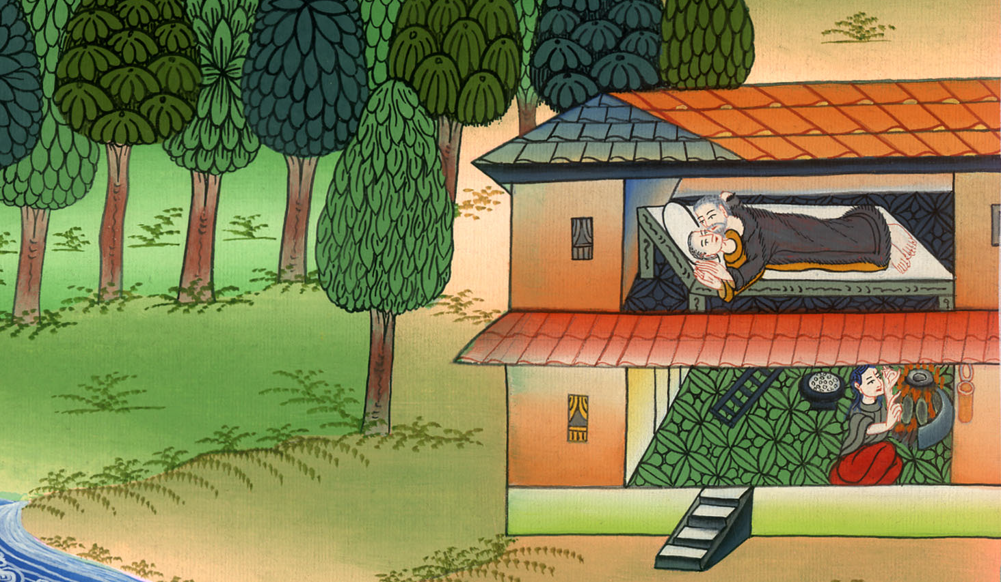
རྒྱལ་རབས་དང་པོ། 17
ཨེ་ལི་ཡཱ་དང་ཡུག་མོ།

Slide 3
3. Elijah and the widow – 1 Kings 17:8-24 (Right Top)
རྒྱལ་རབས་དང་པོ། 17
ཨེ་ལི་ཡཱ་དང་ཡུག་མོ།

Slide 4
རྒྱལ་རབས་དང་པོ། 17
ཨེ་ལི་ཡཱ་དང་ཡུག་མོ།
This work is licensed under a Creative Commons Attribution-ShareAlike 4.0 International License

Slide 5
7Some time later, however, the brook dried up because there had been no rain in the land.
7ཡང་ཡུལ་དེར་ཆར་མ་བབས་པས། དུས་ཡུན་ངེས་ཅན་ཞིག་གི་རྗེས་སུ་ཆུ་བོ་དེ་བསྐམས་པ་དང་།

Slide 6
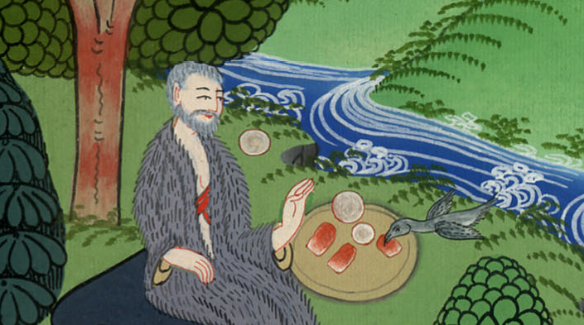
རྒྱལ་རབས་དང་པོ། 17:7

Slide 7
8Then the word of the Lord came to Elijah: 9“Get up and go to Zarephath of Sidon, and stay there. Behold, I have commanded a widow there to provide for you.”
8ཨེ་ལི་ཡཱ་ལ་ཡང་དཀོན་མཆོག་ཡ་ཝཱེའི་བཀའ་བབས་ནས་འདི་སྐད་དུ། 9ཁྱོད་ཡར་ལོངས་ལ། ཚི་ཏུན་ཡུལ་གྱི་སཱ་རེ་ཕད་དུ་སོང་ནས་དེར་སྡོད་ཅིག དེ་རུ་ཁྱོད་ལ་འཚོ་བ་སྦྱོར་བའི་ཕྱིར་བདག་གིས་ཡུགས་མོ་ཞིག་ལ་བཀའ་བསྒོས་ཡོད་ཅེས་གསུངས་པ་དང་།

Slide 8
རྒྱལ་རབས་དང་པོ། 17:8,9

Slide 9
10So Elijah got up and went to Zarephath. When he arrived at the city gate, there was a widow gathering sticks. Elijah called to her and said, “Please bring me a little water in a cup, so that I may drink.”
10ཁོང་ཡར་ལངས་ཏེ་སཱ་རེ་ཕད་དུ་ཕྱིན་ཅིང་མཁར་སྒོ་རུ་སླེབས་པའི་ཚེ། ཡུགས་མོ་ཞིག་གིས་དེ་རུ་བུད་ཤིང་བཏུ་བཞིན་ཡོད་པ་དང་། ཁོང་གིས་མོ་བོས་ནས། ཁྱོད་ཀྱིས་སྣོད་ཅིག་གི་ནང་དུ་ང་ལ་ཆུ་ཅུང་ཟད་ཁུར་འོང་རོགས་ཞེས་སྨྲས་པ་དང་།

Slide 10
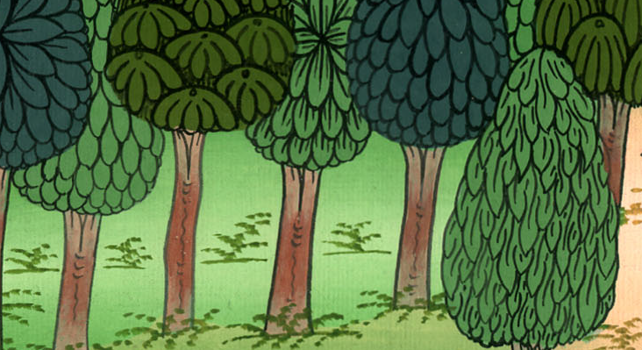
རྒྱལ་རབས་དང་པོ། 17:10

Slide 11
11And as she was going to get it, he called to her and said, “Please bring me a piece of bread.”
11ཁོ་མོ་ཕར་དེ་ལེན་དུ་སོང་བ་ན། ཁོང་གིས་ཡང་མོ་བོས་ནས། ང་ལ་བག་ལེབ་དུམ་བུ་ཞིག་ཀྱང་ཁྱེར་འོང་རོགས་ཞེས་སྨྲས་པ་ན།

Slide 12
རྒྱལ་རབས་དང་པོ། 17:11

Slide 13
12But she replied, “As surely as the Lord your God lives, I have no bread—only a handful of flour in a jar and a little oil in a jug…
12མོས་ཁོང་ལ། ངས་ཁྱེད་ཀྱི་གཏན་དུ་བཞུགས་པའི་དཀོན་མཆོག་ཡ་ཝཱེ་དཔང་དུ་བཙུགས་ནས་མནའ་བསྐྱལ་བ་ཡིན། ང་ལ་བག་ལེབ་ནི་མེད། རྫ་མའི་ནང་དུ་ཕྱེ་སྤར་བ་གང་དང་། …

Slide 14
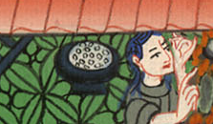
རྒྱལ་རབས་དང་པོ། 17:12

Slide 15
Look, I am gathering a couple of sticks to take home and prepare a meal for myself and my son, so that we may eat it and die.”
སྣོད་ཀྱི་ནང་དུ་སྣུམ་ཅུང་ཟད་ཙམ་ལས་མེད་དོ། །གཟིགས་དང་། ངས་བུད་ཤིང་རེ་གཉིས་ཙམ་བཏུས་ཏེ་ཁྱིམ་དུ་སོང་ནས་ང་དང་ངའི་བུ་ལ་ཁ་ཟས་གཡོས་ནས། དེ་ཟོས་རྗེས་འཆི་བར་སྒུག་པ་ཡིན་ཞེས་ཞུས།

Slide 16
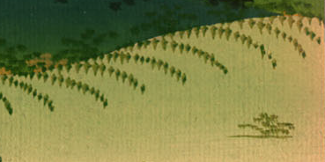
རྒྱལ་རབས་དང་པོ། 17:12

Slide 17
13“Do not be afraid,” Elijah said to her. “Go and do as you have said. But first make me a small cake of bread from what you have, and bring it out to me. Afterward, make some for yourself and your son,
13དེར་ཨེ་ལི་ཡཱས་བུད་མེད་དེ་ལ། མ་འཇིགས་ཤིག སོང་ལ་ཁྱོད་ཀྱིས་སྨྲས་པ་བཞིན་དུ་བྱོས་ཤིག འོན་ཀྱང་ཐོག་མར་བག་ལེབ་ཆུང་ངུ་ཞིག་བསྲེགས་ནས་ང་ལ་ཁྱེར་ཤོག དེ་ནས་ཁྱོད་དང་ཁྱོད་ཀྱི་བུ་ལ་བག་ལེབ་སྲེགས་ཤིག

Slide 18
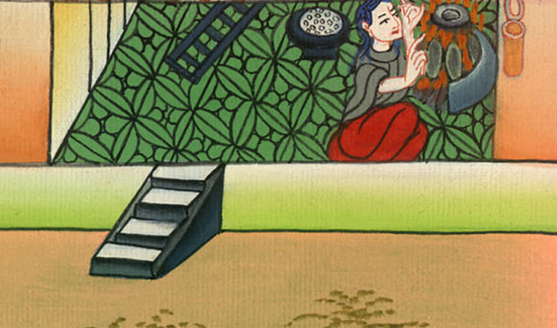
རྒྱལ་རབས་དང་པོ། 17:13

Slide 19
14for this is what the Lord, the God of Israel, says: ‘The jar of flour will not be exhausted and the jug of oil will not run dry until the day the Lord sends rain upon the face of the earth.’”
14ཅིའི་ཕྱིར་ཞེ་ན། ཡེས་ར་ཨེལ་གྱི་དཀོན་མཆོག་ཡ་ཝཱེས་འདི་སྐད་དུ། དཀོན་མཆོག་ཡ་ཝཱེས་ས་གཞི་རུ་ཆར་བ་གནང་བའི་ཉིན་དེའི་བར་དུ། རྫ་མའི་ཕྱེ་མི་ཚར་ལ། སྣོད་ཀྱི་སྣུམ་ཡང་རྫོགས་པར་མི་འགྱུར་ཞེས་གསུངས་སོ་ཞེས་སྨྲས་པ་དང་།

Slide 20
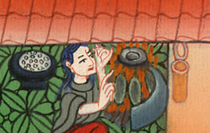
རྒྱལ་རབས་དང་པོ། 17:14

Slide 21
15So she went and did according to the word of Elijah, and there was food every day for Elijah and the woman and her household.
15ཁོ་མོ་སོང་ནས་ཨེ་ལི་ཡཱས་བསྒོས་པ་ལྟར་བྱས་ཏེ། མོ་རང་དང་། ཨེ་ལི་ཡཱ་དང་། མོའི་ནང་མི་རྣམས་ཀྱིས་ཉིན་མང་པོར་ཁ་ཟས་སྤྱད་པའོ། །

Slide 22
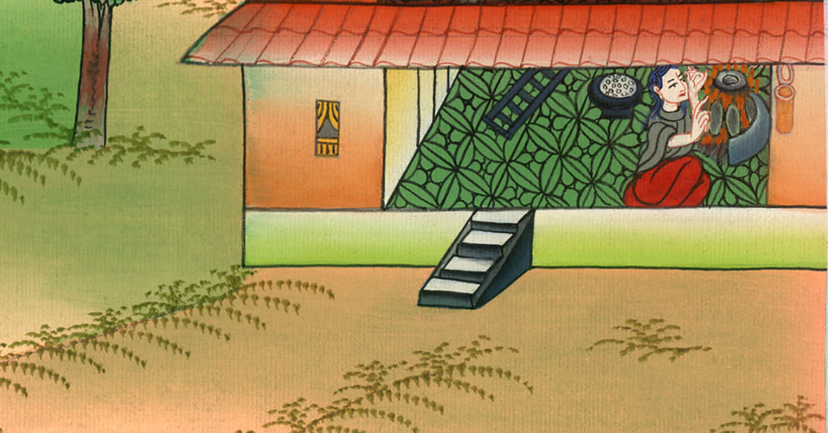
རྒྱལ་རབས་དང་པོ། 17:15

Slide 23
16The jar of flour was not exhausted and the jug of oil did not run dry, according to the word that the Lord had spoken through Elijah.
16དཀོན་མཆོག་ཡ་ཝཱེའི་བཀའ་སྟེ་ཨེ་ལི་ཡཱའི་ངག་བརྒྱུད་ནས་གསུངས་པ་བཞིན་དུ། རྫ་མའི་ཕྱེ་ནི་མ་ཚར་ལ། སྣོད་ཀྱི་སྣུམ་ཡང་མ་རྫོགས་སོ། །

Slide 24
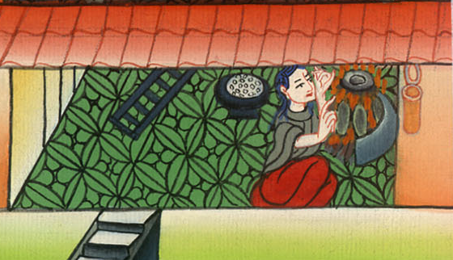
རྒྱལ་རབས་དང་པོ། 17:16

Slide 25
17Later, the son of the woman who owned the house became ill, and his sickness grew worse and worse, until no breath remained in him.
17དེའི་རྗེས་སུ་ཁྱིམ་བདག་མ་དེའི་བུ་ལ་ནད་ཅིག་ཕོག་པ་དང་། ནད་ཇེ་སྡུག་ཏུ་སོང་ནས་ཐ་ན་དབུགས་ཀྱང་ཆད།

Slide 26
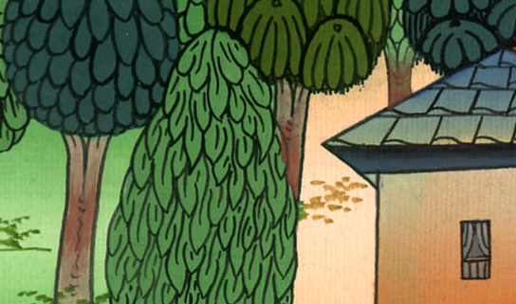
རྒྱལ་རབས་དང་པོ། 17:17

Slide 27
18“O man of God,” said the woman to Elijah, “what have you done to me? Have you come to remind me of my iniquity and cause the death of my son?”
18དེ་ནས་བུད་མེད་ཀྱིས་ཨེ་ལི་ཡཱ་ལ། ཀྱེ་དཀོན་མཆོག་གི་སྐྱེས་བུ་ལགས། བདག་ཁྱེད་དང་འབྲེལ་བ་ཅི་ཡོད་དམ། ཁྱེད་ནི་དཀོན་མཆོག་ལ་ངའི་སྡིག་པ་དྲན་དུ་འཇུག་པ་དང་། ངའི་བུ་གསོད་དུ་འོངས་པ་ཡིན་ནམ་ཞེས་ཞུས་པ་ལ།

Slide 28
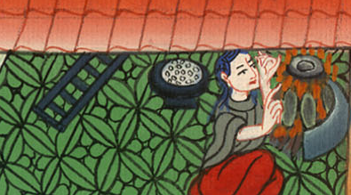
རྒྱལ་རབས་དང་པོ། 17:18

Slide 29
19But Elijah said to her, “Give me your son.”
So he took him from her arms, carried him to the upper room where he was staying, and laid him on his own bed.
19ཨེ་ལི་ཡཱས་ཁོ་མོ་ལ། ཁྱོད་ཀྱི་བུ་ང་ལ་སྤྲོད་ཅིག་ཅེས་སྨྲས་ནས། བུ་དེ་མོའི་པང་ནས་བླངས་ཏེ་ཁོ་རང་སྡོད་སའི་ཐོག་ཁང་གི་གཟིམ་ཁང་དུ་ཁྱེར་ནས་ཪང་གི་མལ་ཁྲི་སྟེང་དུ་བཞག་པ་དང་།

Slide 30
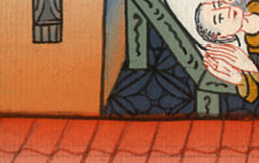
རྒྱལ་རབས་དང་པོ། 17:19

Slide 31
20Then he cried out to the Lord, “O Lord my God, have You also brought tragedy on this widow who has opened her home to me, by causing her son to die?”
20ཁོང་གིས་དཀོན་མཆོག་ཡ་ཝཱེ་ལ་འོ་དོད་བོས་ནས། ཀྱེ་བདག་གི་དཀོན་མཆོག་ཡ་ཝཱེ་ལགས། བདག་ལ་གནས་ཚང་གཡར་བའི་ཡུགས་མོ་འདི་ལ་ཡང་ཁྱེད་ཀྱིས་བར་ཆད་གནང་སྟེ། ཁོ་མོའི་བུ་ཤི་རུ་འཇུག་པ་ཡིན་ནམ་ཞེས་གསོལ་ཞིང་།

Slide 32
རྒྱལ་རབས་དང་པོ། 17:20

Slide 33
21Then he stretched himself out over the child three times and cried out to the Lord, “O Lord my God, please let this boy’s life return to him!”
21དེ་ནས་ཁོང་གིས་རང་གི་ལུས་པོ་ཕྲུ་གུ་དེའི་སྟེང་དུ་ཐེངས་གསུམ་ལ་བཀབ་སྟེ། དཀོན་མཆོག་ཡ་ཝཱེ་ལ་འོ་དོད་བོས་ནས། ཀྱེ་བདག་གི་དཀོན་མཆོག་ཡ་ཝཱེ་ལགས། ཁྱེད་ཀྱིས་ཕྲུ་གུ་འདིའི་སྲོག་ཡང་བསྐྱར་ཁོ་ལ་གནང་བར་མཛོད་ཅེས་གསོལ་ཏོ། །

Slide 34
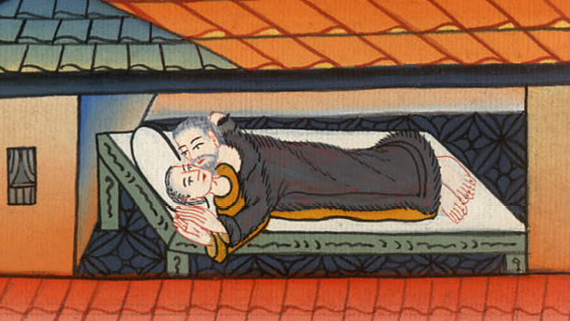
རྒྱལ་རབས་དང་པོ། 17:21

Slide 35
22And the Lord listened to the voice of Elijah, and the child’s life returned to him, and he lived.
22དཀོན་མཆོག་ཡ་ཝཱེས་ཨེ་ལི་ཡཱ་ཡི་གསོལ་འདེབས་ལ་གསན་པ་དང་། ཕྲུ་གུ་དེ་ལ་ཡང་བསྐྱར་སྲོག་ཐོབ་ནས་གསོན་པར་གྱུར།

Slide 36
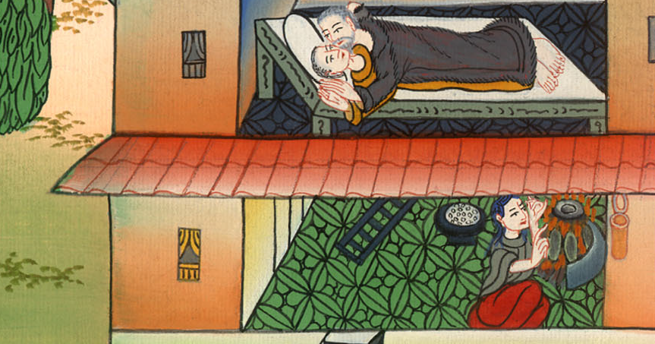
རྒྱལ་རབས་དང་པོ། 17:22

Slide 37
23Then Elijah took the child, brought him down from the upper room into the house, and gave him to his mother. “Look, your son is alive,” Elijah declared.
23དེ་ནས་ཨེ་ལི་ཡཱས་ཕྲུ་གུ་དེ་ཐོག་ཁང་གི་གཟིམ་ཁང་ནས་བླངས་ཏེ། ཁྱིམ་དུ་ཁྱེར་ནས་དེའི་མ་ཡི་ལག་ཏུ་སྤྲད་པ་དང་། ཁོང་ན་རེ། ལྟོས་དང་། ཁྱོད་ཀྱི་བུ་གསོན་ནོ་ཞེས་སྨྲས་སོ། །

Slide 38
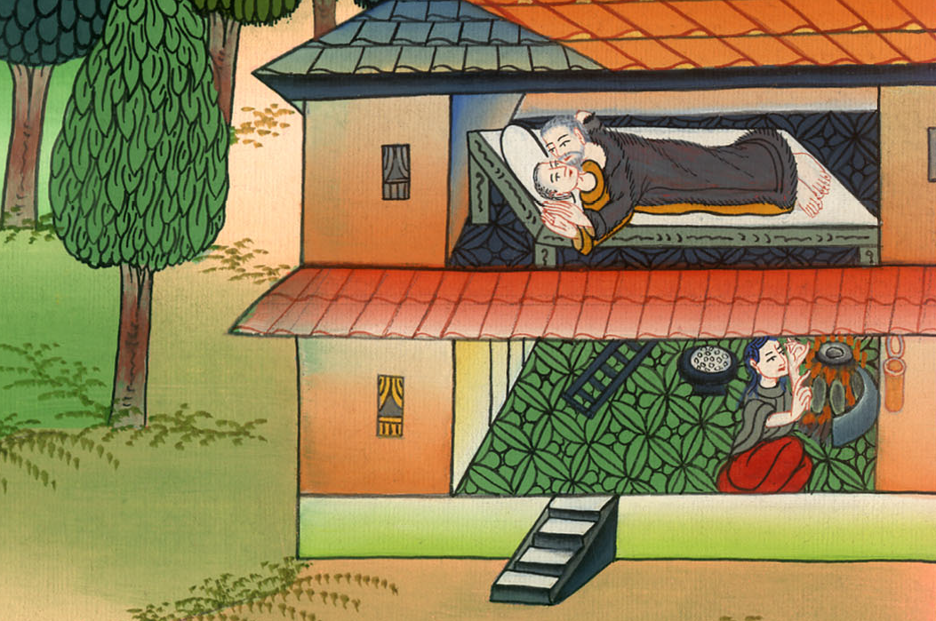
རྒྱལ་རབས་དང་པོ། 17:23

Slide 39
24Then the woman said to Elijah, “Now I know that you are a man of God and that the word of the Lord from your mouth is truth.”
24དེ་ནས་བུད་མེད་ཀྱིས་ཨེ་ལི་ཡཱ་ལ། ཁྱེད་རང་དཀོན་མཆོག་གི་སྐྱེས་བུ་ཡིན་པ་དང་། དཀོན་མཆོག་ཡ་ཝཱེས་ཁྱེད་ཀྱི་ངག་བརྒྱུད་ནས་གསུངས་པའི་བཀའ་ནི་བདེན་པ་ཡིན་པ་ངས་རྟོགས་སོ་ཞེས་ཞུས་སོ། །

Slide 40
རྒྱལ་རབས་དང་པོ། 17:24

